Slide 1
Lesson 8 遊戲迴圈 與 玩家操作
Horazon
遊戲程式設計

Slide 2
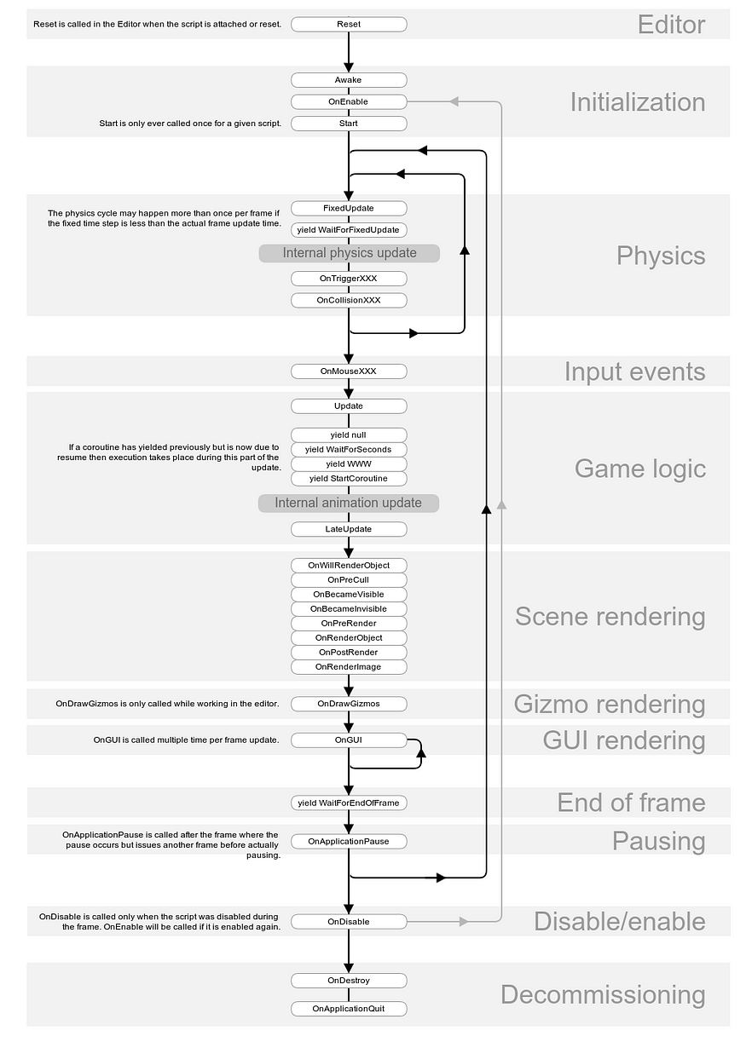
Game Loop
Unity Game Loop
Unity官方

Slide 3
Game Loop 簡化
while(true)迴圈
{
接受玩家輸入;
處理遊戲邏輯;
渲染遊戲畫面;
等待;
}

Slide 4
Game Loop
一個迴圈即為一幀(Frame,張)，每秒能跑的幀數即為FPS (Frames per Second)
如果一個Frame執行過久，就會出現畫面延遲
其他相關
垂直同步
雙倍、三倍緩衝
DLSS
補幀

Slide 5
遊戲迴圈 與 Update
Update
遊戲邏輯
Time.deltaTime
可設定 Application.targetFrameRate = 60
可設定 QualitySettings.vSyncCount = 0 ~ 4
LateUpdate
遊戲邏輯：在Update與動畫後
Time.deltaTime

Slide 6
遊戲迴圈 與 FixedUpdate
FixedUpdate
物理(Physic)處理的間隔時間
通常為0.02秒 = 1/50秒 (ProjectSetting>Time)

Slide 7
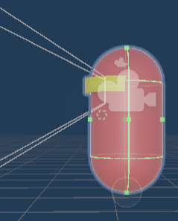
建立玩家物件 (FPS)
玩家 (空物件Root
模型 (代表玩家角色，先用膠囊代替)
攝影機
在玩家物件加上Player Input
新的輸入方式 (Unity6以上，其他版本要安裝

Slide 8
玩家操作
常用的有以下兩種方式，有各自優缺點，Unity對這塊處理不算太好
Rigidbody + Collider
可支援物理相關功能 (重力、物理運動)
操作也要使用物理相關
Character Controller
有些額外功能 (上樓梯、斜坡)
物理特性要自己寫
可使用NavMeshAgent (尋路AI相關)

Slide 9
向量,分量
加法與減法
(5,4)
(5,4)
(0,4)
(2,3)
(3,1)
(5,0)

Slide 10


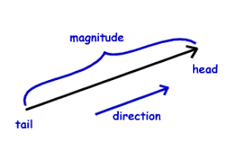

長度 與 單位向量
長度 = =
( 5,4 )

Slide 11
Vector3常用函式
v3.normalized
獲得其方向不變的單位向量(長度為1)(仍為Vector3)
v3. magnitude
回傳其長度 (為float)
v3.sqrMagnitude
回傳其長度的平方 (為float)
比較長度時會使用「長度平方」來取代「長度」

Slide 12
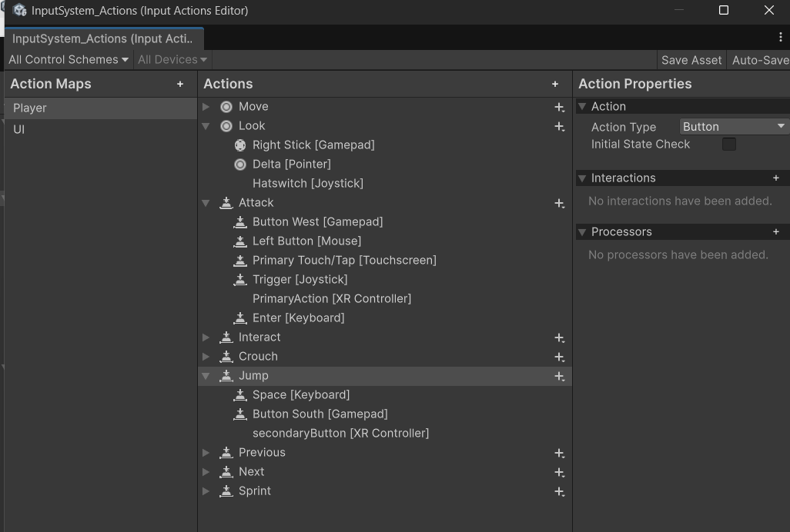
New Input System
編輯玩家操作
Action Map
指一種操作模式 (如：主頁面 / 戰鬥 / 觀戰模式等)

Slide 13
New Input System
Action
一種行動，如移動、跳躍等
允許多種輸入類型
常用為Button、Value-Vector2(平面移動)
Binding
每個Action可以有多種Binding
通常每種操作模式會有一個Binding
切換到All Control Schemes確認所有操作

Slide 14
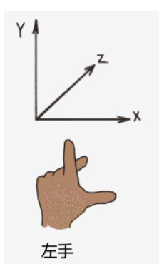
FPS角色移動
輸入為 Vector2
WASD、上下左右
手把左搖桿
y
x

Slide 15
基本設置
添加Player Input
添加Character Controller
添加自己的程式
Script Machine
按下new 新增一個VisualScript

Slide 16
FPS角色移動
移動速度向量 = 以下兩者相加
角色前方單位向量 * 輸入Y分量 * 速度
角色右方單位向量 * 輸入X分量 * 速度
由於移動在Update中進行
相加後 必須再乘上 Time.deltaTime

Slide 17
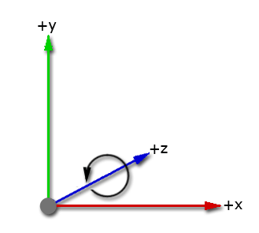
FPS視角
輸入為 Vector2
滑鼠：Delta [Pointer]
手把右搖桿
y
x

Slide 18
FPS視角
X的變化
-1 * 輸入Y分量Δ * 滑鼠靈敏度(轉動速度)
必須被限制抬頭與低頭角度 (ex. 70度)
轉動角色「頭部」並帶領「眼睛=攝影機」
Y的變化
輸入X分量Δ * 滑鼠靈敏度(轉動速度)
轉動角色的Y軸

Slide 19
FPS 重力與跳躍
由於使用CharacterController，而非RigidBody，所以沒有基本的物理重力。
characterController.isGrounded
必須持續給一個向下的移動，才會判定為在地面
速度 = 速度 + ( 重力加速度 * Time.DeltaTime)
由於這也是角色位移的一部分，加入

Slide 20


FPS 重力與跳躍
設置簡單的冷卻時間及條件
必須在地板上
給予初始速度
計算跳躍高度 與 重力
https://www.desmos.com/calculator/1m25o6q5zk

Slide 21
遊戲速度 Time.timeScale
可以透過Time.timeScale設定 (或ProjectSetting>Time)
正常為1
若為0，即為暫停
若低於1，即為慢動作 (如0.5)
Update仍然會維持原本設定 (ex.60fps)
FixedUpdate會跟隨遊戲速率執行 (若有需要可修改)
部分功能(如：動畫)可自行決定是否受遊戲速度影響

Slide 22
還有更多
移動
加速度與停止的減速度
往前與往後的速度不一定要相同
跳躍
跳躍高度常做約3-5米 (身高為2米時)
建議重力>9.8 (可考慮約2-3倍)
動態重力、延長(最高點)滯空時間
允許跳躍的寬限期 (grace time)

Slide 23
還有更多
奔跑
閃避 與 能量條
滑剷
二段跳
蹬牆跳

